Slide 1
leme
Learning and Educating Made Easy

Slide 2
O Contexto

Slide 3

Sociedade Atual e a poluição de informação
Notes:
A sociedade vive hoje num ritmo extremamente acelerado, onde cada vez mais informação está disponível para nossa consulta; encontramos informações relevantes a cada segundo na internet e que muitas vezes são extremamente importantes, porém pouco disso será realmente armazenado pelo nosso cérebro devido a poluição de informação que estamos expostos.
Então se torna essencial que todo aprendizado seja de fato retido e que o conhecimento se mantenha e se perpetue.
<number>

Slide 4
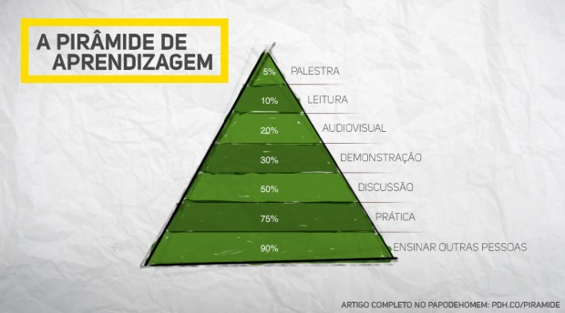
O Contexto
Sociedade Atual e a Poluição de Informação
Otimizando a Aprendizagem
Notes:
SOCIEDADE ATUAL...
A sociedade vive hoje num ritmo extremamente acelerado, onde cada vez mais informação está disponível para nossa consulta; encontramos informações relevantes a cada segundo na internet e que muitas vezes são extremamente importantes, porém pouco disso será realmente armazenado pelo nosso cérebro devido a poluição de informação que estamos expostos.
Então se torna essencial que todo aprendizado seja de fato retido e que o conhecimento se mantenha e se perpetue.
(CLICA)
OTIMIZANDO
E nesse contexto de otimização do aprendizado que em 1946 o prof. Edgar Dale, a partir de pesquisas sobre retenção de informação, ao usar diferentes métodos de aprendizadem, criou a PIRÂMIDE DE APRENDIZAGEM.
(CLICA)
E Segundo Edgar Dale, depois de duas semanas somos capazes de reter até 30% do que aprendemos através de métodos passivos, ou seja, palestra, leitura, audiovisual ou uma demonstração; ou seja, nas aulas como são dadas hoje em dia somos capazes de reter apenas 30% do que o prof. Nos ensina.
Por outro lado segundo a pirâmide 90% do conhecimento é retido através do ensino às outras pessoas.
<number>

Slide 5


A solução
OBJETIVO:
Acabar com as barreiras para o conhecimento tornando possível qualquer pessoa aprender ou ensinar através de uma plataforma de estudos
Notes:
Hoje em dia, o professor é responsável pelo conhecimento da classe. Ou seja, uma pessoa é o único dono do conhecimento.
(CLICA)
Nossa idéia é romper com esse modelo, tornar o aprendizado universal e horizontalizado, tornar possível qualquer pessoa aprender algo novo, do mesmo modo que qualquer pessoa é capaz de ensinar aos outros.
(CLICA)
(CLICA)
Nosso objetivo é Acabar com as barreiras para o conhecimento tornando possível qualquer pessoa aprender ou ensinar através de uma plataforma de estudos.
Isso cria espaço para por exemplo, alunos que estudam a mesma matéria, mas cada um tem facilidade em um conceito diferente, o ideal seria juntar cada uma dessas facilidades e isso que nossa solução propõe: utilizar o melhor de cada um em prol do ensino. Isso também remete a uma atitude profundamente altruísta, o que significa estar disposto a contribuir com o conhecimentos dos outros, o que sempre estará atrelado ao nosso próprio conhecimento
<number>

Slide 6


Como funciona
Notes:
COMO FUNCIONA
A Plataforma permitirá que professores ofereçam cursos, os quais terão video , texto e materiais que ajudem os alunos.
A ideia é que cada curso terá um fórum onde os alunos poderão interagir entre si e com os professores, além de salas de aula virtuais com materiais referentes a cada aula.
E cada curso será ministrado por um ou mais professores que também podem eleger monitores que têm como objetivo adicionar conteúdos relevantes ou designar uma trilha melhor a ser seguida pelo aluno.
(CLICA)
O sistema de aprendizado online será estruturado de modo que os cursos serão ranqueados pelos usuários de acordo com a proposta do mesmo, assim o sistema se autogerencia, colocando as melhores aulas (aulas com melhor ranking) em destaque.
<number>

Slide 7

Publico-alvo
Notes:
PUBLCIO
Nossa ideia é abranger o máximo e pessoas possível, tornar o conhecimento global. Portanto o software se aplica desde um aluno de faculdade que precisa de ajuda em Porgramção Linear, para uma criança que precisa de ajuda para começar a escrever ou ainda alguém que seja um entusiasta sobre algum assunto e gostaria de compartilhá-lo
<number>

Slide 8



Custos/Lucro
Desenvolvimento
500h
Investimento Inicial
R$5.000,00
Payback
15 meses
Premissas:
Hora de desenolvimento: R$10/h
O retorno é gerado através de propagandas no site, que esta atrelada ao numero de usuários no site,
O numero de usuários dobra a cada mês durante um ano e depois cresce a uma proporção de 5% por mês
Para cada 20 usuários por mês ganhamos 1 real
O site iniciando com 10 usuários
Notes:
Lucro
Chutando 500h de trabalho para o desenvolvimento ( 2 semanas de desenvolvimento para cada pessoa) e usando o valor de R$10 a hora de trabalho (valor extremamente baixo), temos o custo de desenvolvimento do software de R$5000
O retorno é gerado através de propagandas no site, que esta atrelada ao numero de usuários no site, usando a premissa que o numero de usuários dobra a cada mês durante um ano e depois cresce a uma proporção de 5% por mês e que para cada 20 usuários por mês ganhamos 1 real e o site iniciando com 10 usuários, demoraria 15 meses (R$5606, 41) para conseguir o payback
<number>

Slide 9

Valor agregado
Distribuição gratuita de conhecimento
Horizontalização do aprendizado
Plataforma de ajuda mútua
Notes:
O retorno não é tão expressivo, porém o que mais pode se destacar aqui é o valor agregado que se verifica nesse sistema
<number>

Slide 10
Obrigado
Bruno Endo
Danilo Aleixo
Gustavo Caparica
José Rodrigues
Notes:
O retorno não é tão expressivo, porém o que mais pode se destacar aqui é o valor agregado que se verifica nesse sistema
<number>

